Slide 1
LO SPRECO ALIMENTARE
NELLA RISTORAZIONE:
TRA FORMAZIONE E MISURAZIONE
Sivio Barbero
s.barbero@unisg.it
www.unisg.it

Slide 3
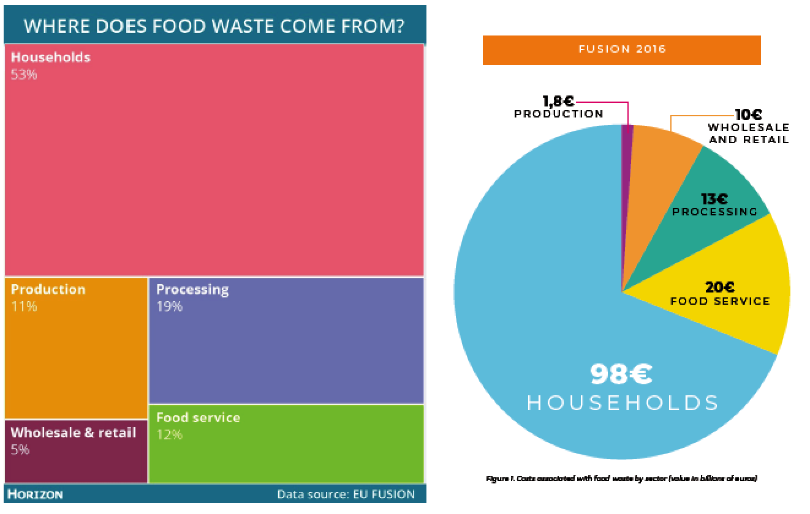
LO SPRECO ALIMENTARE NELLA RISTORAZIONE
=

Slide 4
FORMAZIONE + MISURAZIONE
=
La produzione di spreco alimentare come processo di selezione delle variabili critiche e delle loro connessioni causa-effetto
"Solo ciò che può essere misurato, può essere gestito". SI.. ma non è sufficiente!!!
La quantificazione dello spreco alimentare da sola non può essere considerata un'azione per ridurre lo spreco alimentare
Passare dagli effetti ai modelli mentali che li generano
L'operazione di misurazione deve essere convertita in un valore aggiunto permettendo di capire quali sono i problemi da risolvere e trovare le soluzioni adeguate
PREMESSE METODOLOGICHE

Slide 5
IL MODELLO DI FORMAZIONE
PROBLEMA
SOLUZIONE
MISURAZIONE
FORMAZIONE DEI FORMATORI
400 FORMATORI
6500 STUDENTI/OPERATORI

Slide 6
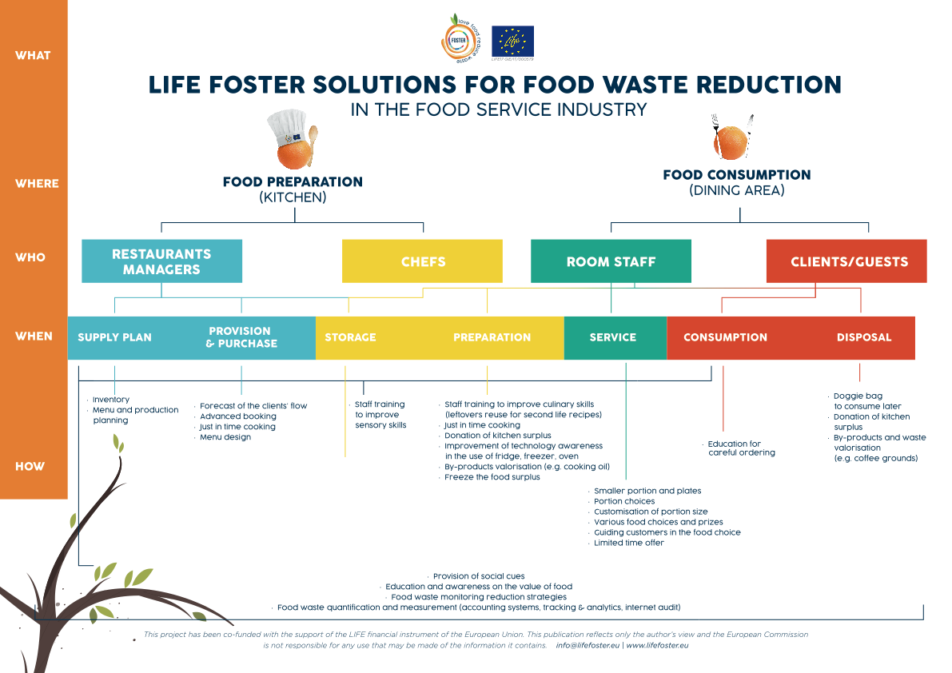
LA FILIERA DELLO SPRECO (DAI PROBLEMI ALLE SOLUZIONI)

Slide 7
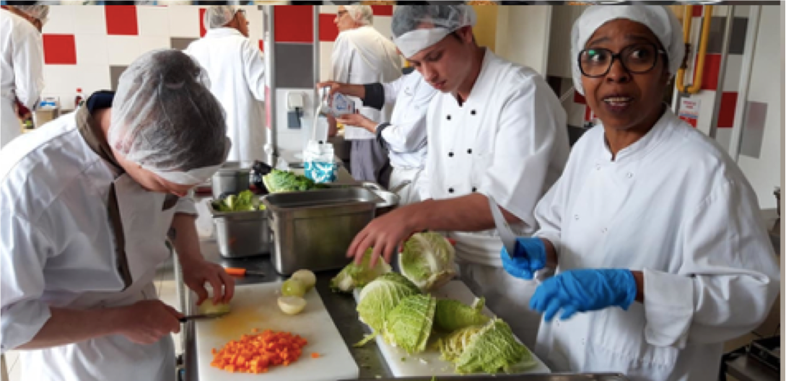
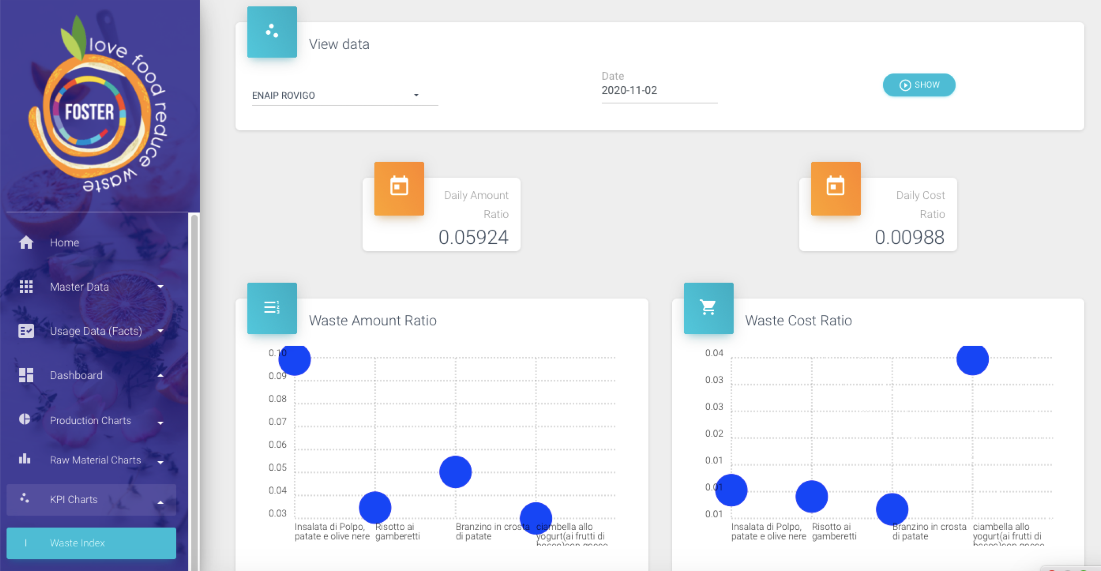
LA MISURAZIONE DELLO SPRECO
Per ogni singola preparazione di un menu, è stata misurata l’incidenza dello spreco in termini di quantitativo dello spreco (Kg) e del suo valore economico (Euro)
KG
EURO

Slide 8
OBIETTIVO
Ridurre lo spreco alimentare in un intervallo di valori compreso tra il 5,1 e il 14%, a seconda della situazione di ogni centro/ristorante
MONITORAGGIO
Coinvolti 15 centri di formazione/ristoranti. Sono stati analizzati 45 menu, 165 preparazione, più di 100° ingredienti in 3 successivi momenti:
Inizio progetto autunno 2019-primavera 2020
In corso unitamente all’attività di formazione autunno 2020-primavera 2021
Conclusione del progetto autunno 2021-primavera 2022
RISULTATI
INIZIO PROGETTO
IN-ITINERE
FINE PROGETTO
-9.1% Valore medio
INCIDENZA QUANTITATIVA DELLO SPRECO ALIMENTARE IN KG
17.4%
Valore medio
12% Valore medio
8.3% Valore medio
INCIDENZA DEL VALORE ECONOMICO DELLO SPRECO ALIMENTARE IN EURO
19% Valore medio
16% Valore medio
10.1% Valore medio
-8.9% Valore medio

Slide 9
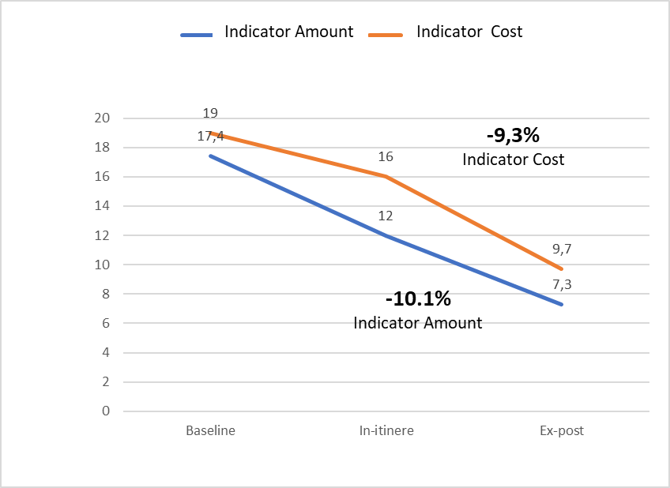

Slide 10
“Waste is a failure of the imagination”
(Douglas McMaster)

